Slide 1

11 - Transformasi Citra
(Materi update 2025)
IF4073 Pemrosesan Citra Digital
Oleh: Dr. Ir. Rinaldi
Program Studi Teknik Informatika
Sekolah Teknik Elektro dan Informatika
Institut Teknologi Bandung
2025

Slide 2
Ranah Frekuensi
Citra dapat dioperasikan dalam ranah spasial maupun dalam ranah frekuensi.
Dalam ranah spasial artinya memanipulasi langsung nilai-nilai pixel.
Karena citra adalah sinyal dari gelombang cahaya, maka citra juga dapat dinyatakan dalam ranah frekuensi.
Mengoperasikan citra dalam ranah frekuensi artinya memanipulasi nilai-nilai frekuensi yang merepresentasikan sinyal.
Beberapa metode penapisan citra untuk menghilangkan derau hanya berhasil dilakukan dalam ranah frekuensi ketimbang dalam ranah spasial.

Slide 3
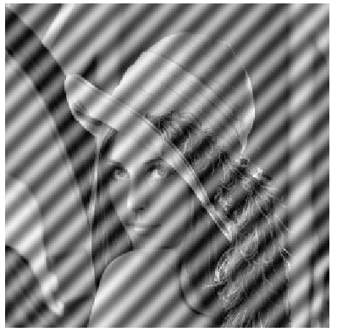
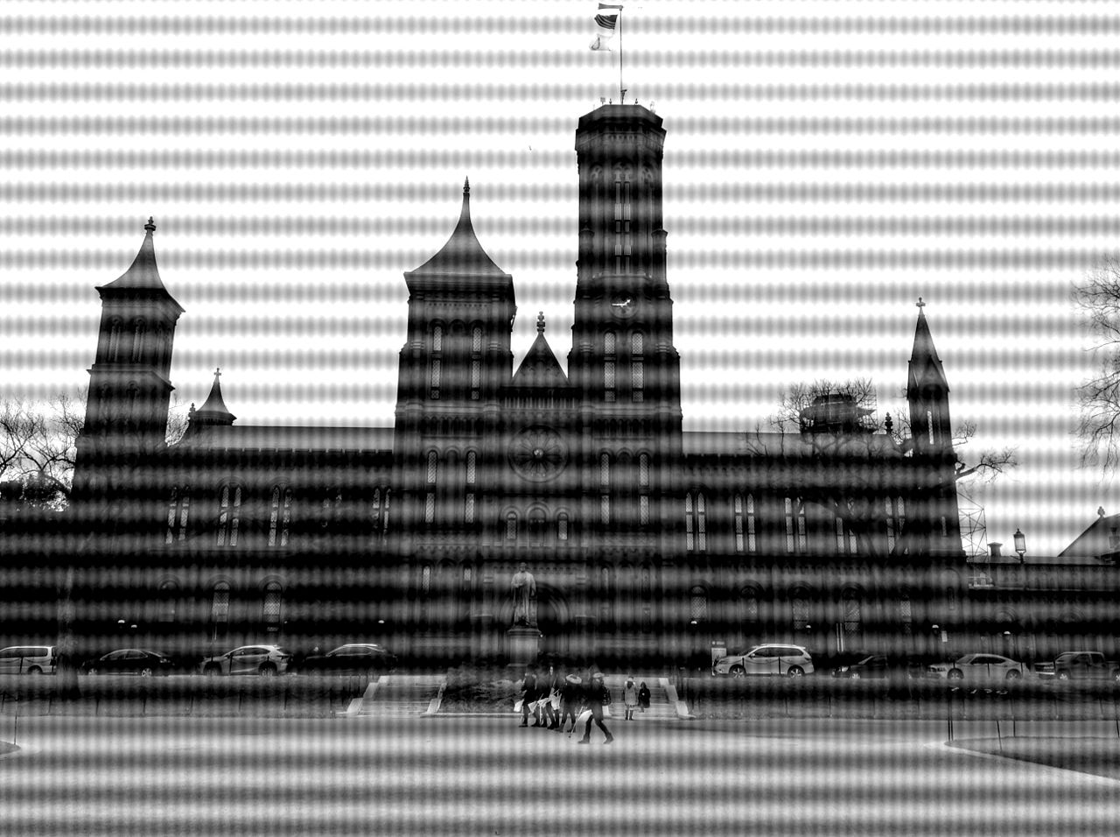
Citra dengan derau periodik. Derau tidak dapat dihilangkan dengan
penapis dalam ranah spasial

Slide 4
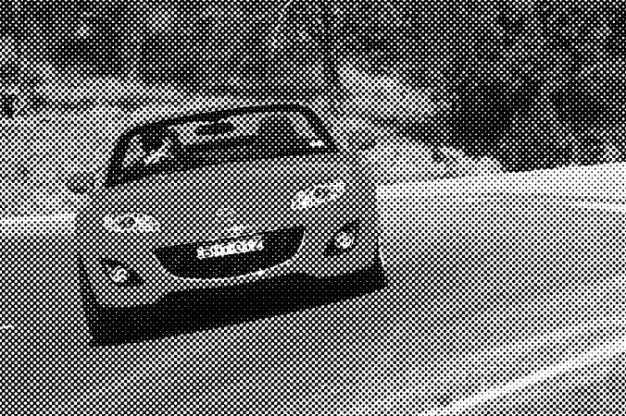
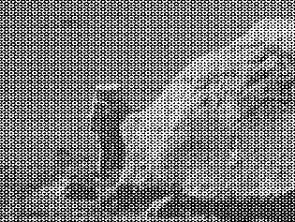
Citra dengan derau periodik lainnya

Slide 5
Selain itu, konvolusi dalam ranah spasial memakan waktu komputasi yang besar.
Jika citra berukuran N × N dan kernel berukuran m × m, maka jumlah perkalian di dalam operasi konvolusi adalah dalam orde N²m².
Sebagai contoh jika citra berukuran 512 × 512 dan kernel berukuran 16 × 16, maka ada sekitar 32 juta perkalian yang dibutuhkan.
Ini jelas tidak cocok untuk proses yang real time tanpa perangkat keras yang dedicated.

Slide 6
Untuk mengoperasikan citra dalam ranah frekuensi, maka citra dalam ranah spasial, f(x,y), harus ditransformasikan menjadi citra dalam ranah frekuensi, F(u,v). Operasi citra dilakukan dengan memanipulasi nilai-nilai F(u,v)
Setelah selesai dioperasikan dalam ranah frekuensi, maka citra dalam ranah frekuensi, F(u,v) dikembalikan menjadi citra dalam ranah spasial, f(x,y).
Kedua transformasi ini dinamakan transformasi citra (image transform) dan transformasi citra balikan (inverse image transform)
F(u,v)
f(x,y)
Transformasi citra
Transformasi citra balikan
f(x,y)

Slide 7
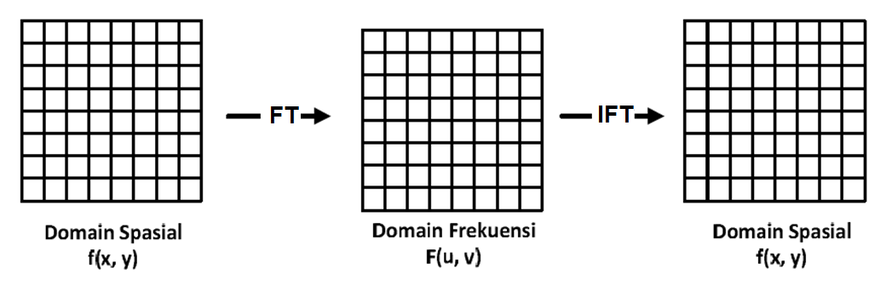
Salah satu metode transformasi citra adalah Fourier Transform (FT) dan transformasi balikannya adalah Invers Fourier Transform (IFT).
Keduanya akan dibahas nanti

Slide 8
Contoh transformasi citra dari ranah spasial ke ranah frekuensi dan sebaliknya
f(x,y)
F(u,v)
f(x,y)

Slide 9
Operasi konvolusi dalam ranah frekuensi cukup dilakukan dengan melakukan perkalian antara citra F(u,v) dengan kernel G(u,v), yaitu perkalian elemen-elemen yang bersesuaian pada kedua buah matriks.
Dua transformasi citra yang banyak digunakan di dalam pengolahan citra adalah:
1. Tranformasi Fourier (Fourier Transform)
2. Transformasi Cosine (Cosine Transform)

Slide 10
Transformasi Fourier
Transformasi Fourier adalah metode untuk mengubah fungsi dari ranah waktu/spasial ke dalam ranah frekuensi.
Ranah waktu misalnya gelombang bunyi/suara (1-D). Ranah spasial misalnya citra (2-D).
Untuk pengubahan sebaliknya, dari ranah frekuensi ke ranah waktu/spasial, digunakan Transformasi Fourier Balikan.
F(u,v)
f(x,y)
Transformasi citra
Transformasi citra balikan
f(x,y)

Slide 11
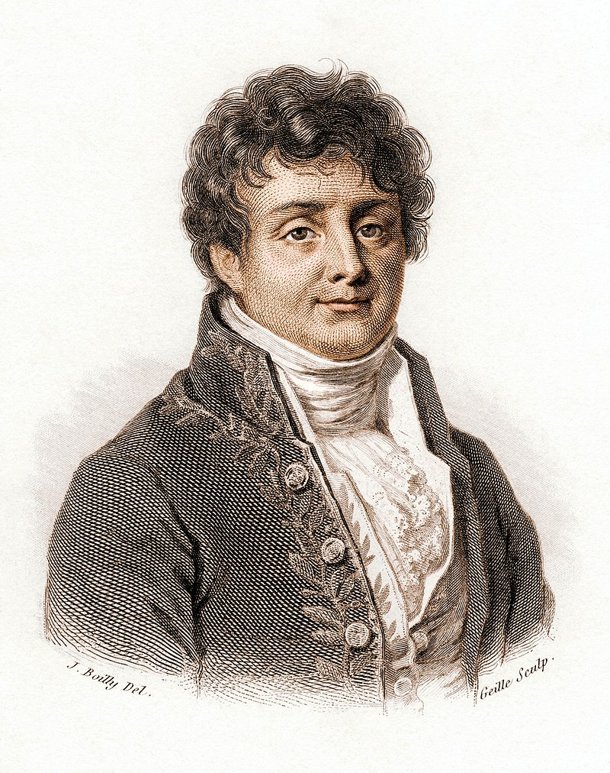
Transformasi Fourier
Jean-Baptiste Joseph Fourier (/ˈfʊrieɪ, -iər/;^{[1]} French: [fuʁje]; 21 March 1768 – 16 May 1830)
was a French mathematician and physicist born in Auxerre and best known for initiating the investigation of Fourier series, which eventually
developed into Fourier analysis and harmonic analysis, and their applications to problems of heat transfer and vibrations. The Fourier transform and Fourier's law of conduction are also named in his honour. Fourier is also generally credited with the discovery of the greenhouse effect.^{[2]}
Sumber: Wikipedia
Jean Baptiste Joseph Fourier (1768 - 1830)

Slide 12
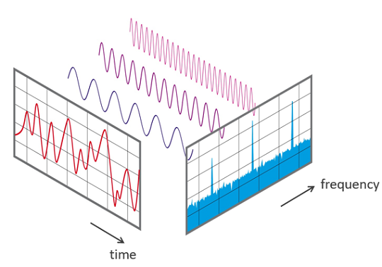
Intisari dari Transformasi Fourier adalah menguraikan sinyal atau gelombang menjadi sejumlah sinusoida dari berbagai frekuensi, yang jumlahnya ekivalen dengan gelombang asal.
Contoh: sebuah gelombang dalam ranah waktu dibagi menjadi tiga buah gelombang sinusoida dengan masing-masing frekuensi berbeda.
Dari Pelajaran fisika kita mengetahui bahwa setiap gelombang memiliki frekuensi.
Frekuensi = banyak gelombang dalam satu detik

Slide 13
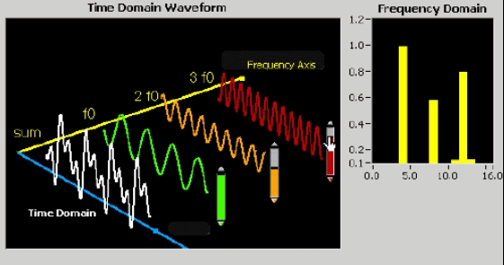
Sumber: Njegos Nincic, Fourier Transform and Applications

Slide 14
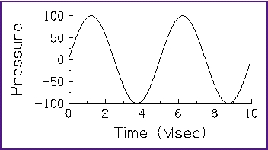
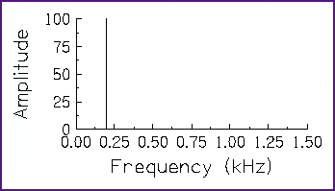
Ranah Waktu (Time Domain) vs Ranah Frekuensi (Frequency domain)
  Contoh: tekanan udara (sebagai fungsi bunyi) berubah terhadap waktu
    Amplitudo = 100
    Frekuensi = banyaknya gelombang dalam satu detik = 200 Hz
Sumber: Njegos Nincic, Fourier Transform and Applications

Slide 15
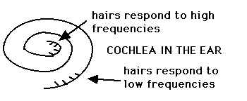
Contoh:
  Telinga manusia tidak mendengar bunyi seperti gelombang berosilasi, tetapi nada dengan frekuensi tertentu
Seringkali lebih mudah menganalisis sinyal dalam ranah frekuensi daripada ranah waktu/spasial
Sumber: Njegos Nincic, Fourier Transform and Applications

Slide 16
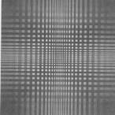
Di dalam pengolahan citra, umumnya citra disajikan dalam ranah spasial, f(x,y).
Citra juga dapat disajikan dalam ranah frekuensi F(u,v), yaitu ruang di mana setiap nilai pada posisi citra F menyatakan besaran bahwa nilai intensitas citra berubah pada jarak tertentu.
Contoh: jika frekuensi pada nilai pixel 20 adalah 0.1, artinya 1 periode setiap 10 pixel. Intensitas pixel berubah dari gelap ke terang dan kembali ke gelap setelah 10 pixel.
Gambar di atas adalah cira dalam ranah frekuensi:
  Frekuensi tinggi:
    Sekitar pusat
  Frekuensi rendah:
    Sekitar titik sudut
Sumber: Njegos Nincic, Fourier Transform and Applications

Slide 17
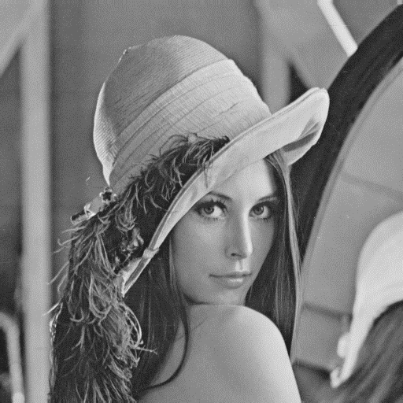
Di dalam citra,
Frekuensi rendah bersesuaian dengan intensitas piksel yang bervariasi secara perlahan (misalnya permukaan kontinu).
Frekuensi tinggi bersesuaian dengan intensitas piksel yang bervariasi dengan cepat (misalnya pixel tepi)
Low frequencies
High frequencies

Slide 18
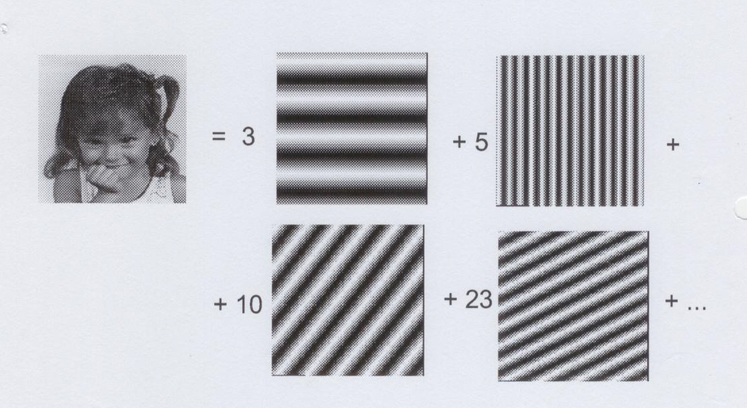
Citra pada hakekatnya adalah penjumlahan beberapa sinyal dua dimensi dari masing-masing frekuensi dengan faktor pembobotan tertentu.
Sumber: Prof Bebis, Fourier Transform

Slide 19

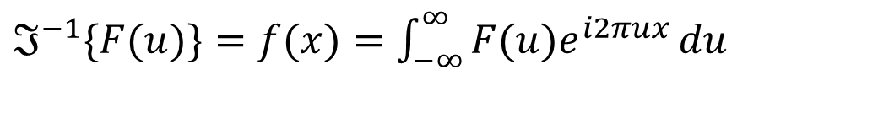
Transformasi Fourier Kontinu
Transformasi Fourier kontinu untuk satu peubah (x atau t):
Transformasi Fourier Balikan untuk satu peubah:
yang dalam hal ini,
$ℑ\{f(x)\}=F(u)=\int_{−∞}^{∞}{f(x)e^{−i2πux}}dx$
$ℑ^{−1}\{F(u)\}=f(x)=\int_{−∞}^{∞}{F(u)e^{i2πux}}du$
2πu = ω , ω = frekuensi angular

Slide 20
Untuk f(x) real, F(u) adalah fungsi kompleks dan dapat dituliskan sebagai:
Amplitudo atau ⎢F(u) ⎢disebut spektrum Fourier dari f(x) dan didefinisikan sebagai:
Sudut fase spektrum,
menyatakan pergeseran fase atau sudut fase dari setiap frekuensi u.

Slide 21
Dengan mengingat formula Euler,
maka pasangan transformasi Euler dapat juga ditulis sebagai

Slide 22
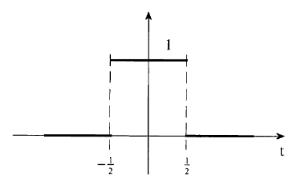


Contoh 1: Misalkan f(t) = $\left\{\begin{aligned}1, \left|t\right|<1/2 \\ 0, \left|t\right|>1/2\end{aligned}\right.$, fungsi dalam ranah waktu t
Tentukan hasil transformasi Fouriernya.
f(t)
Penyelesaian:
$ℑ\{f(t)\}=F(u)=\int_{−∞}^{∞}{f(t)e^{−i2πut}}dt$
$F\left(u\right)=\int_{−1/2}^{1/2}{1 ⋅ e^{−i2πut}}dt$
= $\int_{−1/2}^{1/2}{e^{−i2πut}}dt$
= $−\frac{1}{i2πu}$ $e^{−i2πut}$ $\left|\begin{matrix}t= 1/2 \\ t= −1/2\end{matrix}\right.$

Slide 23
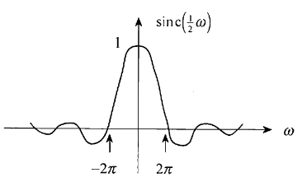

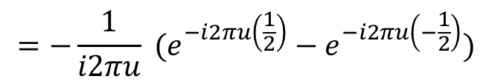


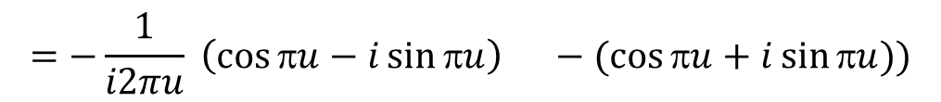
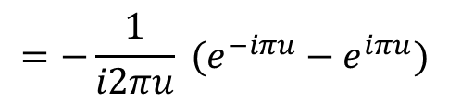

Penyelesaian:
f(t)
$F\left(u\right)=\int_{−1/2}^{1/2}{1 ⋅ e^{−i2πut}}dt$
= $\int_{−1/2}^{1/2}{e^{−i2πut}}dt$
= $−\frac{1}{i2πu}$ $e^{−i2πut}$ $\left|\begin{aligned}\begin{matrix}t= 1/2 \\ \end{matrix} \\ t=−1/2\end{aligned}\right.$
$$=−\frac{1}{i2πu} {(e}^{−i2πu\left(\frac{1}{2}\right)} −{ e}^{−i2πu\left(−\frac{1}{2}\right)})$$
$$=−\frac{1}{i2πu} {(e}^{−iπu} −{ e}^{iπu})$$
$$=−\frac{1}{i2πu} {\left(\cos{πu}−i\sin{πu}\right) }^{} −(\cos{πu}+i\sin{πu}))$$
dari formula Euler
$=−\frac{1}{i2πu} (−i2sin{πu})$ = $\frac{1}{πu} \left(\sin{πu}\right)=sinc ($πu)
( catatan: sinc(x) = $\frac{sin⁡(x)}{x}$ )
Mengingat ω = 2πu maka F(ω) = sinc($\frac{ω}{2})$

Slide 24
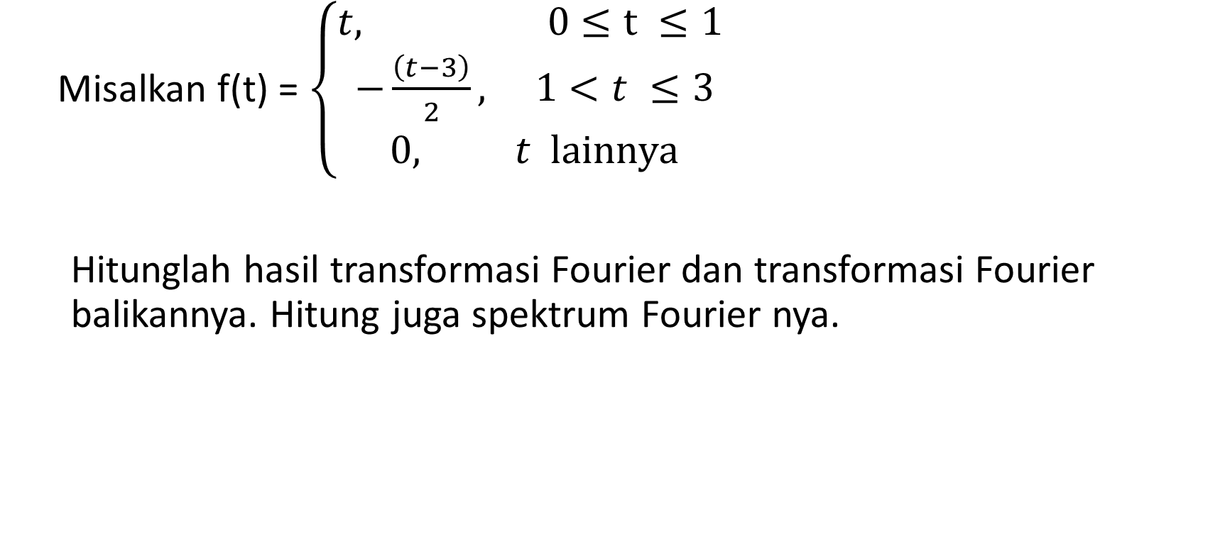
Latihan
Misalkan f(t) = $\left\{\begin{aligned}t, 0≤t ≤1 \\ −\frac{\left(t−3\right)}{2}, 1<t ≤3 \\ 0, t lainnya\end{aligned}\right.$
Hitunglah hasil transformasi Fourier dan transformasi Fourier balikannya. Hitung juga spektrum Fourier nya.

Slide 25
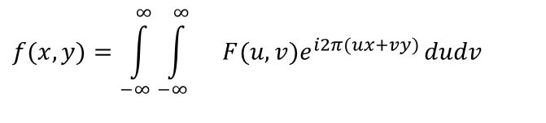
Transformasi Fourier kontinu untuk dua peubah:
Transformasi Fourier Balikannya adalah
Spektrum Fourier-nya adalah:
Sudut fase adalah
$F(u,v)=\int_{−∞}^{∞}{\int_{−∞}^{∞}{f\left(x,y\right)}e^{−i2π(ux+vy)}}dxdy$
$$f(x,y)=\int_{−∞}^{∞}{\int_{−∞}^{∞}{}F(u,v)e^{i2π(ux+vy)}}dudv$$

Slide 26
Sifat-sifat transformasi Fourier:

Slide 27
Transformasi Fourier Diskrit
Transformasi Fourier diskrit untuk satu peubah:
Transformasi Fourier Balikan untuk satu peubah:
yang dalam hal ini, sinyal kontinu f(x) diterok menjadi N nilai diskrit sejarak Δx,
yaitu himpunan nilai {f(x₀), f(x₀ + Δx), f(x₀ + 2Δx), …, f(x₀ + (N-1)Δx)}.
Jadi,
f_{x} = f(x₀ + x Δx), x = 0, 1, 2, …, N – 1
, u = 0, 1, 2, …, N – 1
, x = 0, 1, 2, …, N – 1

Slide 28
Interpretasi dari TFD adalah sebagai berikut: TFD mengkonversi data diskrit menjadi sejumlah sinusoida diskrit yang frekuensinya dinomori dengan u = 0, 1, 2, …, N – 1, dan ampiltudonya diberikan oleh F(u).
Faktor 1/N pada persamaan F(u) adalah faktor skala yang dapat disertakan dalam persamaan F(u) atau dalam persamaan f(x), tetapi tidak kedua-duanya.
Contoh: Diketahui fungsi sinyal f(x) dengan hasil penerokan ke dalam nilai-nilai diskrit sebagai berikut (N = 4):
x₀ = 0.5, f₀ = 2
x₁ = 0.75, f₁ = 3
x₂ = 1.0, f₂= 4
x₃ = 1.25, f₃= 4
Transformasi Fourier Diskrit adalah sebagai berikut

Slide 31
void TFD(int N)
/* Melakukan Transformasi Fourier Diskrit untuk N buah data masukan. Hasil transformasi disimpan di dalam array R dan I. Array R menyimpan bagian riil, dan array I menyimpan bagian bagian imajiner. Kedua array ini dideklarasikan sebagai peubah global. Data masukan disimpan di dalam array f[0] s/d f[N-1]
*/
{
int j, k;
double tetha;
for (j=0; j<N; j++)
{
R[j]=0.0;
I[j]=0.0;
}
for (k=0; k<=N; k++)
for (j=0; j<=N-1; j++)
{
tetha= k*2*3.14*j/(double)N;
R[k]=R[k]+(f[j]*cos(tetha))/(double)N;
I[k]=I[k]-(f[j]*sin(tetha))/(double)N;
}
}

Slide 32
void TFD_balikan(int N)
/* Melakukan Transformasi Fourier Diskrit Balikan untuk N buah data masukan. Masukan disimpan di dalam array R dan I. Array R menyimpan bagian riil, dan array I menyimpan bagian bagian imajiner. Kedua array ini dideklarasikan sebagai peubah global. Data keluaran disimpan di dalam array fReal[0] s/d fReal[N-1] dan array fImag[1] s/d fImag[N-1]. */
{
int j, k;
double tetha, epsilon = 1E-12;
for (j=0; j<N; j++)
{ fReal[j]=0;
fImag[j]=0;
}
for (k=0; k<N1; k++)
{ for (j=0; j<N; j++)
{
tetha=k*2*3.14*j/(double)N;
fReal[k]=fReal[k]+(R[j]*cos(tetha)–I[j]*sin(tetha));
fImag[k]=fImag[k]+(I[j]*cos(tetha)+ R[j]sin(tetha));
}
if (fImag[k] < epsilon) fImag[k]=0;
}
}

Slide 33
Transformasi Fourier Diskrit untuk dua peubah:
atau
, u dan v = 0, 1, 2, …, N – 1
, x dan y = 0, 1, 2, …, N – 1
, u dan x = 0, 1, …, N – 1
, v dan y = 0, 1, …, M – 1

Slide 34
Spektrum Fourier-nya adalah:
Sudut fasenya adalah:

Slide 35
Latihan
Lakukan transformasi Fourier untuk citra berikut:
y
(0,0)
148 164 174
144 159 167
128 147 157
x

Slide 36
Menampilkan citra spektrum Fourier

Slide 37
Menampilkan citra spektrum Fourier
img = imread('lena-gray.bmp');
imshow(img);
F = fft2(img); % Perform Fourier Transform
F2 = fftshift(F); % Center FFT
F2 = abs(F2); % Get the magnitude
F2 = log(F2+1); % Use log, for perceptual scaling, and +1 since log(0) is undefined
figure, imagesc(100*F2); colormap(gray);
title('magnitude spectrum');

Slide 38
Simulasi FFT2, IFFT2, dan FFTShift pada sebuah matriks (1)
>> A = magic(3)
A =
8 1 6
3 5 7
4 9 2
>> B = abs(B)
B =
45.0000 0 0
0.0000 15.5885 5.1962
0.0000 5.1962 15.5885
>> B = fft2(A)
B =
45.0000 + 0.0000i 0.0000 + 0.0000i 0.0000 + 0.0000i
0.0000 + 0.0000i 13.5000 + 7.7942i 0.0000 - 5.1962i
0.0000 - 0.0000i 0.0000 + 5.1962i 13.5000 - 7.7942i
>> B = fftshift(B)
B =
15.5885 0.0000 5.1962
0 45.0000 0
5.1962 0.0000 15.5885
>> A = ifft2(B)
A =
8.0000 1.0000 6.0000
3.0000 5.0000 7.0000
4.0000 9.0000 2.0000

Slide 39
Simulasi FFT2, IFFT2, dan FFTShift pada sebuah matriks (2)
>> A = [220, 221, 225; 223, 224, 225; 230, 229, 225]
A =
220 221 225
223 224 225
230 229 225
>> C = ifft2(B)
C =
220 221 225
223 224 225
230 229 225
>> B = fft2(A)
B =
1.0e+03 *
2.0220 + 0.0000i -0.0015 + 0.0009i -0.0015 - 0.0009i
-0.0120 + 0.0104i -0.0000 + 0.0087i -0.0075 - 0.0009i
-0.0120 - 0.0104i -0.0075 + 0.0009i -0.0000 - 0.0087i
>> D = abs(B)
D =
1.0e+03 *
2.0220 0.0017 0.0017
0.0159 0.0087 0.0075
0.0159 0.0075 0.0087

Slide 40
>> D = abs(B)
D =
1.0e+03 *
2.0220 0.0017 0.0017
0.0159 0.0087 0.0075
0.0159 0.0075 0.0087
>> D = fftshift(D)
D =
1.0e+03 *
0.0087 0.0159 0.0075
0.0017 2.0220 0.0017
0.0075 0.0159 0.0087

Slide 41
Transformasi citra dari ranah spasial ke ranah frekuensi dan sebaliknya
I = imread('camera.bmp’);
figure; imshow(I)
F = fft2(I);
F2 = fftshift(F); % Center FFT
F2 = abs(F2); % Get the magnitude
F2 = log(F2+1); % Use log
figure, imagesc(100*F2);
colormap(gray);
title('magnitude spectrum');
J = ifft2(F);
J = uint8(J);
figure,imshow(J)

Slide 42

Kasus khusus: f(x,y) berukuran N x N.
Transformasi Fourier Diskrit:
u,v = 0,1,2, …, N-1
x,y = 0,1,2, …, N-1

Slide 43
Algoritma TFD 1-D dan balikannya dapat diterapkan untuk fungsi diskrit dwimatra (2-D). Mula-mula transformasi dilakukan dalam arah x (dengan nilai y tetap). Kemudian, hasilnya ditransformasikan lagi dalam arah y. Atau sebaliknya dalam arah y kemudian dalam arah x:
Tinjau
Pisahkan:
Tulis ulang F(u,v) sebagai berikut:
Misalkan:
, maka:
Sumber: Fourier Transform, CS474/674 – Prof. Bebis

Slide 44

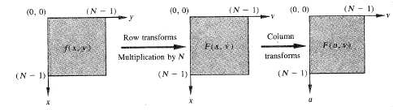
Bagaimana cara menghitung F(x,v)?
Bagaimana cara menghitung F(u,v)?
N x TFD dari baris-baris f(x,y)
TFD dari kolom-kolom F(x,v)
Sumber: Fourier Transform, CS474/674 – Prof. Bebis

Slide 45
Algoritma TFD tidak bagus untuk N yang besar karena komputasinya memakan waktu yang lama. Kompleksitas waktu algoritmanya adalah O(N²).
Algoritma yang dikenal cepat untuk menghitung transformasi Fourier diskrit adalah FFT (Fast Fourier Transform).
Algoritma FFT mempunyai kompleksitas waktu O(N ²log N). Jadi, untuk N = 50, FFT kira-kira 10 kali lebih cepat daripada TFD, untuk N = 1000 sekitar 100 kali lebih cepat.

Slide 46
Kenapa Tranformasi Fourier bermanfaat?
Lebih mudah menghilangkan frekuensi yang tidak diinginkan dalam ranah frekuensi.
Lebih cepat melakukan operasi tertentu dalam ranah frekuensi daripada dalam ranah spasial (khususnya jika menggunakan Fast Fourier Transform atau FFT).
Sumber: Fourier Transform, CS474/674 – Prof. Bebis

Slide 47
Penapisan Frekuensi: Langkah utama
1. Lakukan Transfomasi Fourier terhadap citra: F(u,v) = (ℑ(f(x,y))
2. Hilangkan frekuensi yang tidak diinginkankan: G(u,v) = D(F(u,v))
3. Transformasi balik ke ranah spasial: f(x,y) = ℑ⁻¹(G(u,v))
Sumber: Fourier Transform, CS474/674 – Prof. Bebis

Slide 48
Contoh: menghilangkan frekuensi yang tidak diinginkan
frequencies
noisy signal
Untuk menghilangkan
frekuensi tertentu, set
koefisiien F(u,v) yang
berkoresponden menjadi 0
remove high
frequencies
reconstructed
signal
Sumber: Fourier Transform, CS474/674 – Prof. Bebis

Slide 49
Contoh:
Frekuensi yang mengalami derau
ditentukan secara manual, kira-kira pada kolom 115-125,
dan pada baris 96-106, 216-226, 274-284, 298-308, 12-22, 37-47.

Slide 50
% Buang frekuensi yang mengganggu, set jadi 0
for j = 115:125
for i = 96:106
F1(i,j) = 0;
end
for i = 216:226
F1(i,j) = 0;
end
for i = 274:284
F1(i,j) = 0;
end
for i = 298:308
F1(i,j) = 0;
end
for i = 12:22
F1(i,j) = 0;
end
for i = 37:47
F1(i,j) = 0;
end
end
%Kembalikan ke ranah spasial
J = real(ifft2(ifftshift(F1)));
figure, imshow(J,[]);
I = imread('india.bmp'); % Baca citra
imshow(I);
% Terapkan Fourier Transform
F = fft2(double(I));
F1 = fftshift(F); % Pusatkan FFT
% Tampilkan magnitute spektrum Fourier
F2 = F1;
F2 = abs(F2); % Get the magnitude
F2 = log(F2+1); % Use log
figure, imagesc(100*F2); colormap(gray);
title('magnitude spectrum');
Sumber: mathworks

Slide 51
Input:
Hasil penapisan frekuensi derau:

Slide 52
Latihan:

Slide 53
Input image
Spectrum (frequency domain)
Band-reject filter
Output image

Slide 54
Discrete Cosine Transform (DCT)
DCT mentransformasikan sinyal dalam ranah waktu/spasial ke dalam ranah frekuensi.
Tidak memiliki bagian imaginer.
Pasangan transformasi DCT dan Inverse DCT
C(u,v) disebut koefisien-koefisien DCT

Slide 55
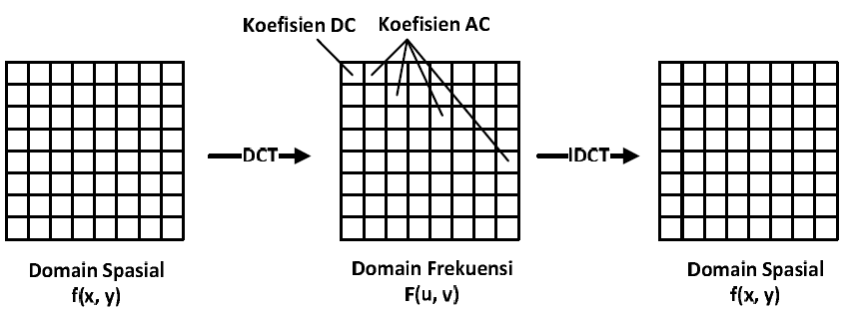

Slide 56
DCT membagi citra ke dalam 3 ranah frekuensi: low frequencies, middle frequencies, dan high frequencies)

Slide 57
I = imread('lena-gray.bmp');
J = dct2(I);
imshow(log(abs(J)),[]), colormap(gca,jet(64)), colorbar
Citra dalam ranah spasial
Citra dalam ranah frekuensi

